Slide 1
بسم الله الرحمن الرحیم

Slide 2
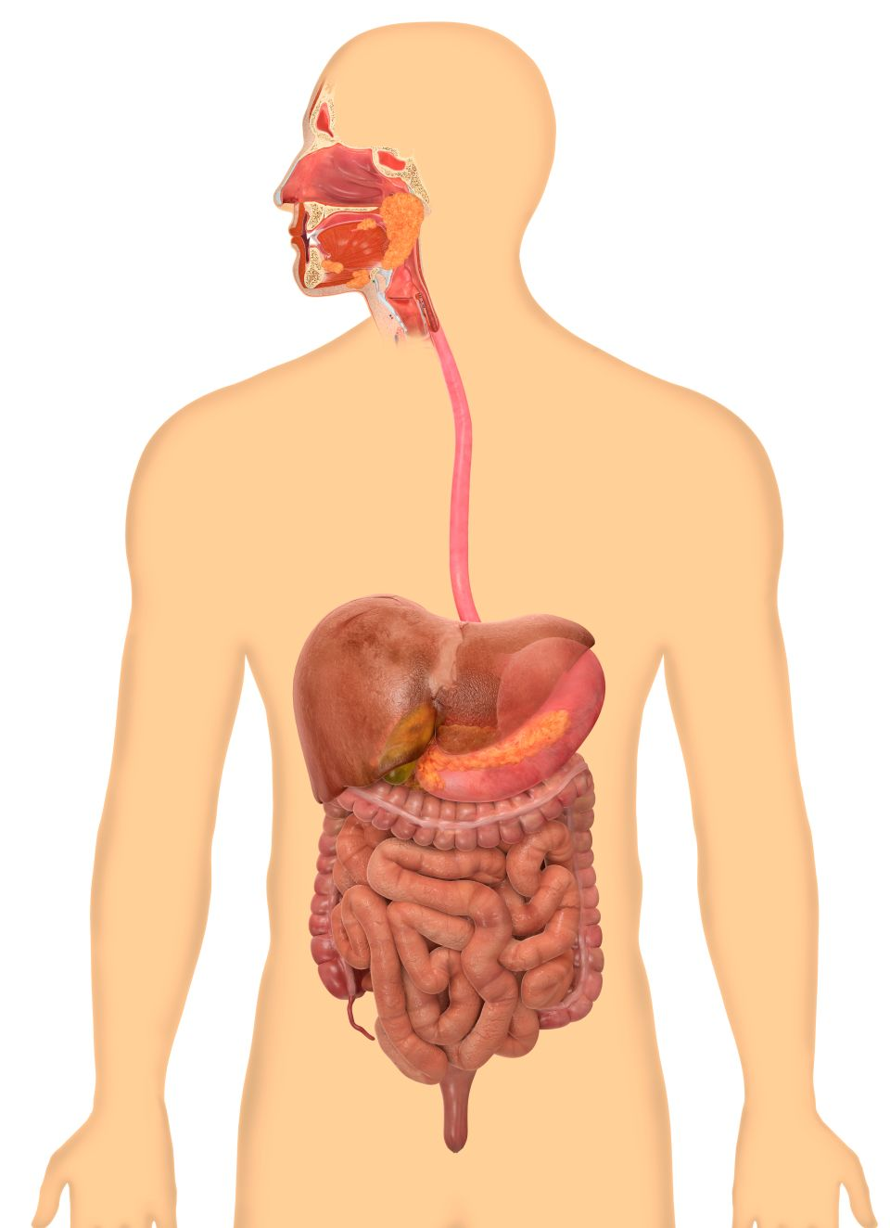
دستگاه گوارش
Digestive system

Slide 3
آشنایی با دستگاه گوارش :

Slide 4
1) مری

Slide 5
مری لوله ای است که در طی فرایند بلع ، غذا را از دهان و حلق به معده منتقل می کند . مری از گردن شروع می شود و در قفسه سینه ادامه پیدا می کند و در نهایت در حفره شکمی به معده ختم می شود. مری دارای 2 اسفنکتر (بنداره) است : 1- ابتدای مری 2- انتهای مری (کاردیا)

Slide 6
2)معده

Slide 7
معده محلی است که غذا در آن به طور موقت ذخیره می شود.اصطلاحا انبار غذای بدن نام دارد . در این اندام گوارش شیمیایی و فیزیکی غذا نیز انجام می شود . بنداره انتهای معده پیلور نام دارد که محل اتصال معده و روده باریک است . معده دارای 3 ماهیچه طولی ، حلقوی و مورب است. در طی فرایند گوارش معده ، غذا به طور کامل با شیره معده مخلوط می شود و کیموس را ایجاد می کند.

Slide 8
3) کبد و کیسه صفرا

Slide 9
صفرا، ترکیبی غیرآنزیمی است که توسط سلولهای کبد ساخته می شود. در صفرا ترکیبی از نمک های صفراوی ، یون بیکربنات ، کلسترول ، فسفولیپید لیسیتن و بیلی روبین وجود دارد. صفرا پس از تولید در کبد وارد کیسه صفرا می شود و کمی پس از ورود کیموس ، به دوازدهه می ریزد . نقش اصلی صفرا کمک به گوارش چربی ها و ورود آنها به محیط داخلی بدن است.علاوه بر این صفرا در دفع برخی ازمواد زائد بدن مثل بیلی روبین وکلسترول اضافی نقش دارد

Slide 10
4) پانکراس ( لوزالمعده)

Slide 11
پانکراس در زیر معده و موازی با آن قرار گرفته است . پانکراس آنزیم های مختلف و بیکربنات سدیم را تولید می کند . بی کربنات اثر اسید معده را خنثی می کند و درون دوازدهه را قلیایی می کند در نتیجه محیط مناسب برای فعالیت آنزیم های پانراس فراهم می شود

Slide 12
5) روده باریک

Slide 13
روده باریک محل اصلی گوارش و جذب مواد است . این بخش از لوله گوارش طول بسیار زیادی دارد. بخش ابتدایی روده باریک دوازدهه نام دارد که ساختاری مشابه حرف c دارد. پس از تکمیل گوارش غذا در معده ، کیموس به تدریج وارد روده باریک می شود در روده باریک به ویژه در ابتدای آن (دوازدهه) مراحل پایانی گوارش کیموس انجام می شود. گوارش مکانیکی غذا در روده باریک به کمک حرکات قطعه قطعه کننده انجام می شود. شیره روده به همراه صفرا و شیره پانکراس که به دوازدهه می ریزند وظیفه گوارش شیمیایی غذا را به عهده دارند . شیره روده شامل ماده مخاطی ، آب ،آنزیم و یون بیکربنات است

Slide 14
6) روده بزرگ

Slide 15
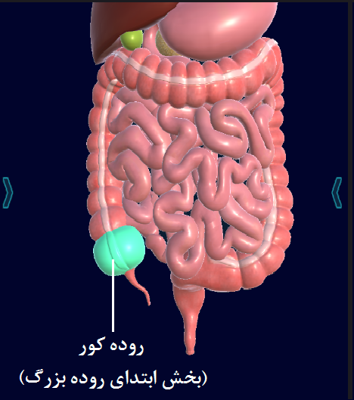
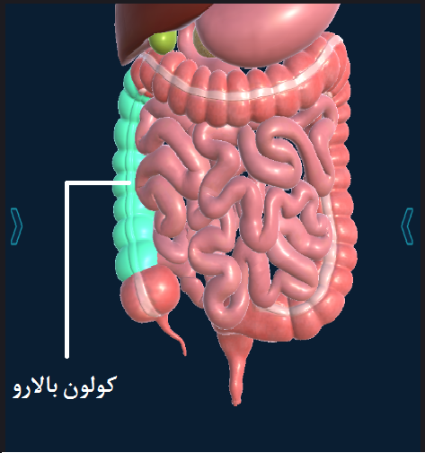
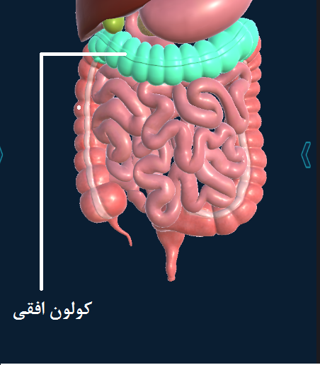
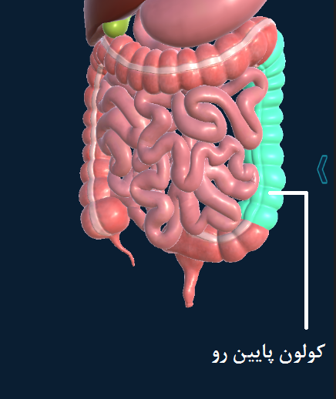
روده بزرگ(کولون) ، محل آماده سازی مواد گوارش نیافته برای دفع است بخش های مختلف روده بزرگ :

Slide 16
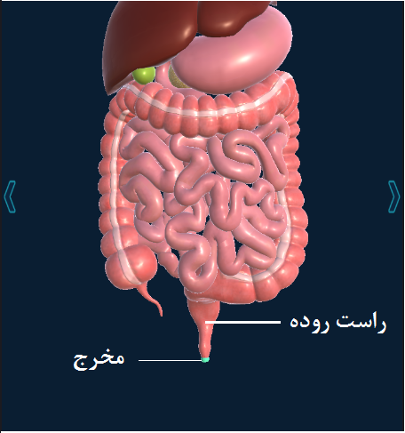
7) راست روده و مخرج
قسمت انتهایی لوله گوارش
می باشند که وظیفه دفع
مواد را به عهده دارند

Slide 17
تهیه و تنظیم : محمد جواد خوش زبان

Slide 18
امیدواریم از این فایل لذت برده باشید
پایان

